Slide 1



A dimensão clínica e pedagógica do apoio matricial na Atenção Básica:
Considerações sobre a experiência no NASF Massaranduba

Slide 2
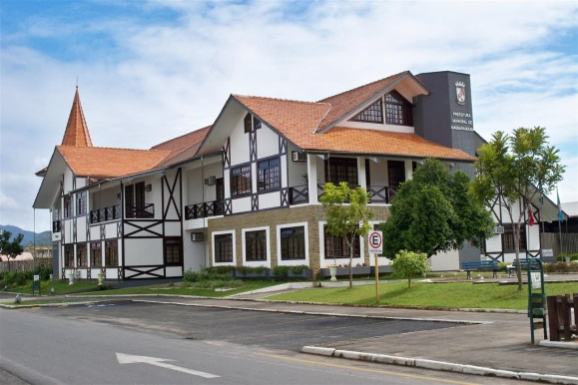


massaranduba
Localização: Região nordeste de Santa Catarina
População: Aproximadamente 15 mil habitantes (4.787 famílias)
Cultura: Alemão, italiana e polonesa.
Economia: Agricultura

Slide 3
A rede de atenção à saúde
4 UBS com ESF
1 NASF
Pronto Atendimento
1 UBS mista com ESF

Slide 4
Nasf
NASF tipo 1 Estadual
Apoio à 5 UBS
Implantado em Julho/2011
Equipe inicial: fisioterapeuta, 2 nutricionistas e psicólogo;
Equipe atual: fisioterapeuta, nutricionista, educadora física, 2 psicólogos;

Slide 5
Atividades realizadas em conjunto com ubs
Alimentação saudável na escola
Apoio Matricial
Ginástica Laboral
Grupo Emagreça com Saúde
Grupos de orientação nutricional
Grupos Saúde do Homem
Grupos de Caminhada
Academias da Saúde
Grupos temáticos nas escolas
Grupos de educação em saúde (temas variados)
Grupo de Tabagismo
Grupos da coluna
Grupos com gestantes
Grupo de encontropara ACS
Grupos com a 3ª idade
Combate às drogas

Slide 6
Apoio Matricial como ferramenta:
Por que realizar?
Como realizar?
Quem envolver?
O que buscar?

Slide 7

Objetivos
Proporcionar a troca de experiências entre os diversos atores sociais envolvidos com o processo saúde-doença;
Ampliar a resolutividade de demandas de saúde com foco na potência do próprio território do usuário;
Desenvolver ações de educação permanente em saúde como ferramenta para qualificação do trabalho junto à Estratégia Saúde da Família.

Slide 8

como foi feito?
Avaliação de aspectos favoráveis/desfavoráveis ao início das atividades;
Problematização de demandas manifestadas pelos próprios profissionais das equipes de saúde;

Slide 9
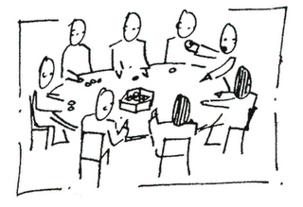
Prática de ambientação e introdução à efetivação do apoio matricial
Primeiro momento:
Participação da equipe: médicos, dentistas, enfermeiras, técnicas de enfermagem e ACSs.
Primeiro encontro:
Aspectos abordados:
O que é apoio matricial?
Papel de cada profissional na lógica interdisciplinar do apoio matricial;

Slide 10

Segundo encontro:
Aspectos abordados:
Dificuldade de comunicação
Importância da escuta e acolhimento
Ética
Terceiro encontro:
Aspectos abordados:
Autocuidado do profissional
Importância de cuidar de si para cuidar do outro

Slide 11

segundo momento:
Discussão técnica das demandas, na perspectiva da clínica ampliada
Aspectos relevantes:
Ampliar possibilidades de resolução de problemas.
troca de saberes
Associação de duas dimensões e um único encontro.
Clínica e Pedagógica
Primeira parte: discussão técnica das demandas
Segunda-parte: educação permanente

Slide 12
Resultados
Potencialização do vínculo entre NASF e ESF
Flexibilização de decisões
Partilha horizontal das responsabilidades
Participação de todos no processo de formação integral da saúde do usuário

Slide 13

Maior resolutividade das demandas:
Profissional como agente essencial no processo;
Agentes comunitários de saúde:
Melhora na qualidade das visitas, qualificação da coleta de dados epidemiológicos, resolução de demandas no território e na unidade de saúde.

Slide 14
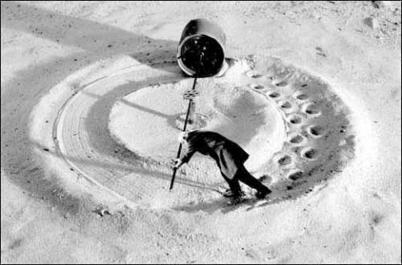
Resultados?
Movimento ?

Slide 15
Considerações
Início de um longo percurso;
Necessidade de ampliar cada vez mais o diálogo entre os atores sociais (trabalhadores, gestores e usuários);
Romper o modelo da clínica individual;
Rever os caminhos de todos os processos que envolvem o apoio matricial.

Slide 16


OBRIGADO!
CONTATO
Coordenação Atenção Básica – Enfermeira – Simone Aparecida de Souza
coordenacao.ab@massaranduba.sc.gob.br
Fisioterapeuta – Luiza Giovanella Berri
fisionasf@massaranduba.sc.gov.br
Psicólogo – Jean Paulo da Silva
Psicólogo – Johlnney Backes
psiconasf@massaranduba.sc.gov.br
Nutricionista – Priscila Corbani Ribeiro nutri1nasf@massaranduba.sc.gov.br Educadora Física – Wanda Pacher dos Santos educadoranasf@massaranduba.sc.gov.br
Fone: (47) 3379-0819

